Slide 1
第3章 放大电路基础
3.1 放大电路的基本概念
3.2 共发射极放大电路
3.3 放大电路的分析方法
3.4 用H参数小信号模型分析共发射基本放大电路
3.5 稳定静态工作点的放大电路
3.6共集电极电路和共基放大电路
3.7 放大电路的频率响应
3.8 场效应管放大电路
3.9 多级放大电路
3.10 放大电路主要性能指标
Notes:
本章是本教材的重点内容之一，内容多。
重点：放大电路的动静态分析方法；差动放大电路；互补功率放大电路
难点：放大电路的微变等效电路分析方法；射极跟随器；多极放大电路的动态分析；差动放大；

Slide 2
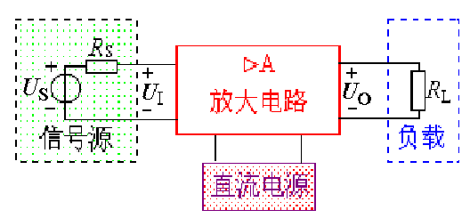
3.1 放大电路的基本概念
1.放大电路主要用于放大微弱信号，输出电压或电流在幅度上得到了放大，输出信号的能量得到了加强。
2.输出信号的能量实际上是由直流电源提供的，只是经过三极管的控制，使之转换成信号能量，提供给负载。

Slide 3
放大元件i_{C}=βi_{B}，工作在放大区，要保证集电结反偏，发射结正偏。
3.2 共发射极放大电路
+V_{CC}
3.2.1 共射基本放大电路的构成
R_{C}
C₁
T
C₂
R_{b}
R_{L}
u_{o}
输出
输入
u_{i}
V_{BB}
参考点
阻容耦合共射放大电路

Slide 4
共射放大电路组成
使发射结正偏，并提供适当的静态工作点I_{B}和U_{BE}。
+V_{CC}
R_{C}
C₂
T
C₁
R_{b}
R_{L}
基极电源与基极电阻
V_{BB}

Slide 5
集电极电源，为电路提供能量。并保证集电结反偏。
+V_{CC}
R_{C}
C₂
C₁
T
R_{b}
R_{L}
V_{BB}

Slide 6
共射放大电路
集电极电阻，将变化的电流转变为变化的电压。
+V_{CC}
R_{C}
C₂
C₁
T
R_{b}
R_{L}
V_{BB}

Slide 7
作用：隔直通交隔离输入输出与电路直流的联系，同时能使信号顺利输入输出。
耦合电容：
电解电容，有极性，
大小为10μF~50μF
+V_{CC}
R_{C}
C₂
C₁
+
+
T
R_{b}
R_{L}
u_{o}
u_{i}
V_{BB}

Slide 8
单电源供电
+V_{CC}
R_{C}
C₂
C₁
T
可以省去
R_{b}
R_{L}
V_{BB}

Slide 9
单电源供电
+V_{CC}
R_{C}
R_{b}
C₂
C₁
T
R_{L}

Slide 10
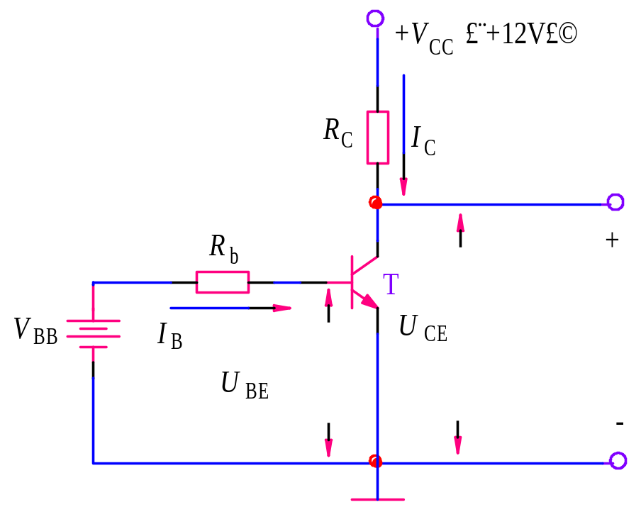








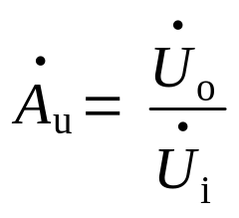
3.2.2 共射基本放大电路的工作原理
三极管工作在放大区：
发射结正偏，
集电结反偏。
放大原理：
→△U_{BE}
→△I_{B}
→△I_{C}（β△I_{B}）
→△U_{CE}（-△I_{C}×R_{c}）
→
直接耦合共射放大电路
电压放大倍数：

Slide 11
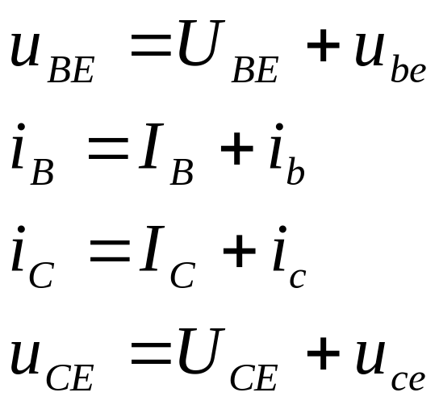
u_{i}
+V
CC
（+12V）
O
t
R
C
I
C
i_{B}
I_{BQ}
R
b
3
+
1
T
2
O
V
BB
I
U
CE
t
B
U
i_{C}
BE
-
I_{CQ}
符号说明
O
u_{CE}
t
U_{CEQ}
O
u_{o}
t
O
t

Slide 12
3.3 放大电路的分析方法
3.3.1静态和动态
3.3.2直流通路和交流通路
分析三极管电路的基本思想和方法
基本思想
非线性电路经适当近似后可按线性电路对待，
利用叠加定理，分别分析电路中的交、直流成分。
直流通路(u_{i} = 0)分析静态。
交流通路(u_{i} ≠ 0)分析动态，只考虑变化的电压和电流。
画交流通路原则：
1. 固定不变的电压源都视为短路；
2. 固定不变的电流源都视为开路；
3. 视电容对交流信号短路

Slide 13
3.3.3 放大电路的静态分析
放大电路没有输入信号(u_{i} = 0)时的工作状态称为静态。
静态分析的任务是根据电路参数和三极管的
特性确定静 态值（直流值）U_{BE}、I_{B}、 I_{C} 和U_{CE}。
可用放大电路的直流通路来分析。

Slide 14
（一）直接耦合共射放大电路静态图解分析
令u_{s}=0，在输入、输出特性曲线上求Q点的值
C
R_{C}
B
T
u_{o}
u_{s}
V_{CC}
R_{b}
V_{BB}
E
E

Slide 15
（二）阻容耦合共射放大电路静态图解分析
1.静态工作点的估算
画出放大电路的直流通路
直流通路的画法：
+V_{CC}
将交流电压源短路
将电容开路。
R_{b}
R_{C}
C₂
C₁
R_{L}
开路
开路

Slide 16
+V_{CC}
直流通道
R_{b}
R_{C}
用估算法分析放大器的静态工作点
（ I_{B}、U_{BE}、I_{C}、U_{CE}）

Slide 17
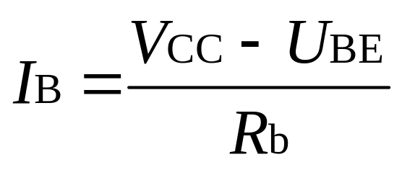
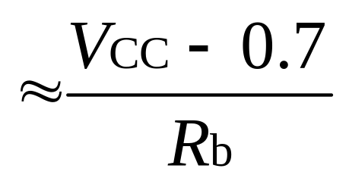
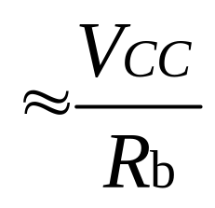
（1）估算I_{B}（ U_{BE} ≈0.7V)
+V_{CC}
R_{b}
R_{C}
I_{B}
U_{BE}
R_{b}称为偏置电阻，I_{B}称为偏置电流。

Slide 18

（2）估算U_{CE}、I_{C}
+V_{CC}
R_{b}
R_{C}
I_{C}= βI_{B}
I_{C}
U_{CE}

Slide 19
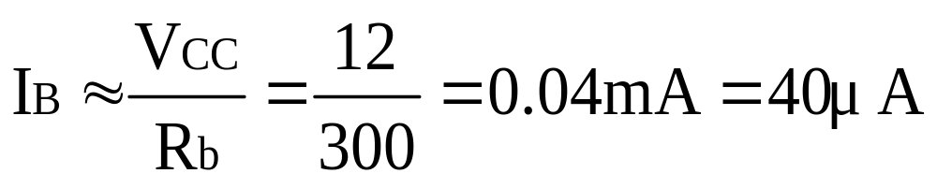
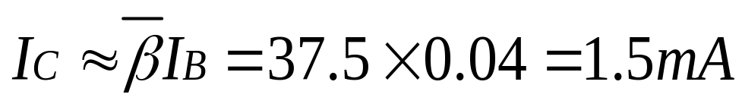
+V_{CC}
例：用估算法计算静态工作点。
R_{b}
R_{C}
已知：V_{CC}=12V，R_{C}=4KΩ，
R_{b}=300K Ω，β=37.5。
解：
U_{BE} ≈0.7V
请注意电路中I_{B}和I_{C}的数量级


Slide 20
2. 用图解法确定静态工作点
1.静态工作点——U_{i}=0时电路的工作状态
+V_{CC}
I_{C}≠0
由于电源的存在I_{B}≠0
R_{b}
R_{C}
I_{C}
C₂
C₁
I_{B}
T
R_{L}
u_{i}=0时
无信号输入时
I_{E}=I_{B}+I_{C}

Slide 21
静态工作点
+V_{CC}
R_{b}
R_{C}
I_{C}
C₂
C₁
I_{B}
T
( I_{C},U_{CE} )
(I_{B},U_{BE})
U_{BE}
U_{CE}
R_{L}

Slide 22
(I_{B},U_{BE}) 和( I_{C},U_{CE} )分别对应于输入输出特性曲线上的一个点称为静态工作点。
I_{B}
I_{C}
I_{B}
Q
Q
I_{C}
I_{B}
U_{BE}
U_{BE}
U_{CE}
U_{CE}

Slide 23
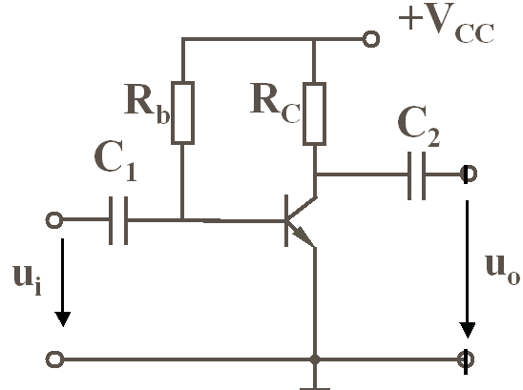
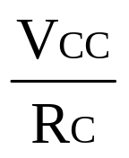
直流负载线
U_{CE}=V_{CC}–I_{C}R_{C}
I_{C}
Q
静态I_{C}
I_{B}
由估算法求出I_{B}，I_{B}对应的输出特性与直流负载线的交点就是工作点Q
U_{CE}
V_{CC}
静态U_{CE}

Slide 24
3.3.4 放大电路的动态分析—
图解分析法
1. 交流放大原理（设输出空载）
I_{C}
I_{B}
i_{b}
静态工作点
i_{c}
i_{b}
Q
U_{BE}
U_{CE}
u_{i}
假设在静态工作点的基础上，输入一微小的正弦信号 u_{i}

Slide 25

u_{CE}怎么变化
？
I_{C}
i_{c}
u_{CE}也沿着负载线变化
U_{CE}
U_{CE}与U_{i}反相！
u_{CE}

Slide 26
各点波形
+V_{CC}
i_{C}
R_{b}
R_{C}
C₂
C₁
＋
－
－
＋
u_{CE}
u_{o}
u_{i}
i_{B}
u_{o}比u_{i}幅度放大且相位相反

Slide 27
2.放大器的交流通路
交流通路——分析动态工作情况
交流通路的画法：
将直流电压源短路，将电容短路。
对交流信号(输入信号u_{i})
+V_{CC}
R_{b}
R_{C}
置零
C₂
C₁
短路
u_{o}
u_{i}
R_{L}
短路
1/ωC≈0

Slide 28
交流通路
u_{i}
R_{C}
R_{L}
u_{o}
R_{b}

Slide 29
3.交流负载线
输出端接入负载R_{L}：不影响Q 影响动态！
+V_{CC}
R_{b}
R_{C}
C₂
C₁
R_{L}

Slide 30

交流负载线
i_{c}
u_{ce}
u_{i}
R_{C}
R_{L}
u_{o}
R_{b}
u_{ce}=-i_{c}（R_{C}//R_{L}）
= -i_{c} R_{L}
其中：

Slide 31
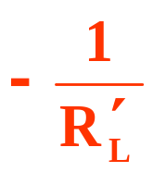
交流量i_{c}和u_{ce}有如下关系：
u_{ce}=-i_{c}（R_{C}//R_{L}）= -i_{c} R_{L}
或i_{c}=（-1/ R_{L}） u_{ce}
这就是说，交流负载线的斜率为：
交流负载线的作法：
①斜 率为-1/R'_{L} 。（ R'_{L}= R_{L}∥R_{c} ）
②经过Q点。

Slide 32
I_{C}
交流负载线
直流负载线
①斜 率为-1/R'_{L} 。
（ R'_{L}= R_{L}∥R_{c} ）
Q
I_{B}
②经过Q点。
U_{CE}
V_{CC}
注意：
（1）交流负载线是有交流 输入信号时工作点的运动轨迹。
（2）空载时，交流负载线与直流负载线重合。

Slide 33
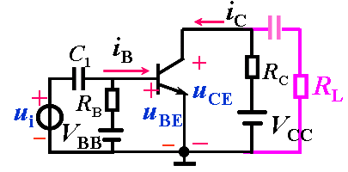
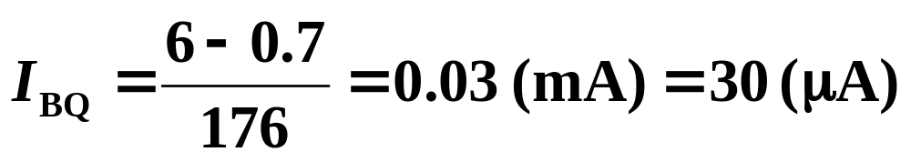
例 ：
硅管，u_{i} = 10 sin ωt (mV)，R_{B} = 176 kΩ， R_{C} = 1 kΩ，
V_{CC} = V_{BB} = 6 V，图解分析各电压、电流值。
[解]
令 u_{i} = 0，求静态电流 I_{BQ}

Slide 34
i_{C}
i_{C}/mA
直流负载线
(交流负载线)
i_{B}
i_{B}/μA
6
60
i_{c}
i_{b}
I_{CQ}
5
Q′
50
4
40
3
Q
30
I_{BQ}
30
Q
2
Q″
20
1
i_{B}=10 μA
u_{BE}/V
O
t
O
O
O
U_{CEQ}
6
u_{CE}/V
t
0.7 V
O
u_{ce}
u_{CE}/V
O
u_{BE}/V
U_{cem}
u_{i}
t
t

Slide 35
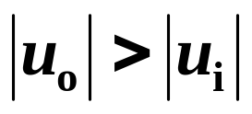
当 u_{i} = 0
u_{BE} = U_{BEQ}
i_{B} = I_{BQ}
i_{C} = I_{CQ}
u_{CE} = U_{CEQ}
当 u_{i} = U_{im} sin ωt
i_{b} = I_{bm}sin ωt
i_{c} = I_{cm}sin ωt
u_{ce} = –U_{cem} sin ωt
u_{o} = u_{ce}
i_{B} = I_{BQ} + I_{bm}sin ωt
i_{C} = I_{CQ} + I_{cm}sin ωt
u_{CE} = U_{CEQ} – U_{cem} sin ωt
= U_{CEQ} +U_{cem} sin (180° – ωt)

Slide 36
选择工作点的原则：
当 u_{i} 较小时，为减少功耗和噪声，“Q” 可设得低一些；
为提高电压放大倍数，“Q”可以设得高一些；
为获得最大输出，“Q” 可设在交流负载线中点。

Slide 37
